Slide 1
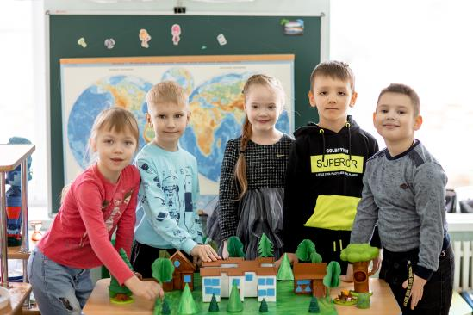
Интеграция проекта
«Орлята-дошколята» в ДОО: цели и смыслы
Опыт внедрения проекта в повседневную жизнь ДОО
Опыт внедрения проекта в повседневную жизнь ДОО

Slide 2
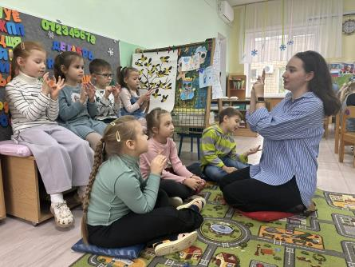

Актуальность: значение проекта для дошкольного образования
Это адаптированная для дошкольников версия масштабной программы «Орлята России», реализуемая в рамках Всероссийского движения детей и молодёжи «Движение первых».
Для кого
Главная цель
Основа
Дети старшего дошкольного возраста — 5–7 лет
Развитие социальной активности и обеспечение преемственности между детским садом и школой
Единая экосистема воспитания на традиционных российских духовно-нравственных ценностях

Slide 3
Связь с «Орлята России» и «Движением первых» в системе ДОО и практиках интеграции
Актуальная программа ранней социализации детей: проект адаптирован под ФГОС ДО и ФОП ДО: игровые формы, культурные практики, мини-проекты и события недели
Единые ценности и символика для дошколят
Интеграция в режим дня: игры, прогулки, наблюдение, труд, чтение
Связь семьи, сада и сообщества чрез проект
Партнерство с родителями: мастерские, акции, совместные события.

Slide 4
Шесть ключевых ценностей
Эти ценности пронизывают всю деятельность и
становятся фундаментом формирования личности ребёнка
Родина
Семья
Любовь к родному краю, народу и своей земле
Привязанность к близким, ценность семейных традиций
Команда
Здоровье
Сотрудничество, взаимопомощь, коллективная деятельность
Интерес к спорту и здоровому образу жизни
Природа
Познание
Экологическая культура и бережное отношение к миру
Любознательность, интеллектуальный рост, исследование

Slide 5
Задачи проекта
Программа решает комплекс воспитательных задач, направленных на гармоничное развитие личности дошкольника
1
Усилить роль воспитания
В образовательных организациях дошкольного образования
2
Развивать социальную активность
В деятельности патриотической направленности у детей 5–7 лет
3
Обеспечить преемственность
Между дошкольным и начальным общим образованием
4
Формировать командные навыки
Принятие правил, ценность труда, уважение к старшему поколению
5
Воспитывать уважение
К памяти защитников Отечества, культурному наследию и традициям народов
6
Развивать природоохранную деятельность
У старших дошкольников

Slide 6







Семь треков развития
Каждый трек решает свои задачи, формируя разностороннюю личность ребёнка.
Орлёнок — Эрудит
Хранитель исторической памяти
Орлёнок — Мастер
Орлёнок — Лидер
Интеллектуальное развитие через познавательную и исследовательскую деятельность
Любовь к искусству и труду, развитие творческих способностей
Раскрытие лидерских качеств и умения работать в команде
Любовь к семье, малой родине, традициям и истории страны
Орлёнок — Спортсмен
Орлёнок — Доброволец
Орлёнок — Эколог
Привитие интереса к спорту и здоровому образу жизни
Развитие волонтёрского потенциала и потребности в безвозмездной деятельности
Формирование экологической культуры и бережного отношения к природе

Slide 7

Преемственность — главная цель
Один из важнейших аспектов проекта — создание единого воспитательного трека
Основное образование
Детский сад
Орлята‑дошколята: соцподготовка, команда
Движение первых: зрелая гражданская позиция
Начальная школа
Орлята России: продолжение ценностей
Ребёнок, прошедший путь «Орлёнка-дошколёнка», приходит в первый класс уже социально и психологически подготовленным: знает правила командной работы, понимает ценность дружбы и уважает традиции своей страны.

Slide 8
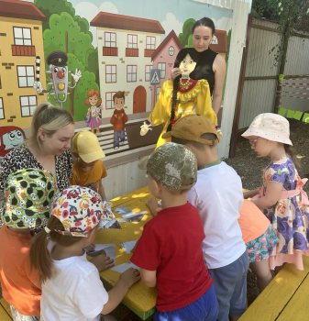
Не нагрузка — а инструмент обновления
Проект «Орлята — Дошколята» — это не дополнительная нагрузка, а инструмент качественного обновления воспитательной работы
Мы интегрировали все реализуемые проекты в треки «Орлят-Дошколят», создав единую систему, где каждое мероприятие работает на общий результат.
Было
Разрозненные мероприятия без единой системы ценностей
Стало
Целостная экосистема воспитания с чёткими ориентирами и преемственностью

Slide 9



Как начать интеграцию?
Внедрение программы строится на трёх последовательных шагах.
Анализ
Интеграция
Запуск
Изучите существующие проекты и соотнесите их с семью треками «Орлят-Дошколят»
Встройте мероприятия в образовательный процесс, опираясь на шесть ключевых ценностей
Начните с одного трека, постепенно расширяя охват на всю программу
С сентября 2026 года программа становится обязательной составляющей образовательной деятельности всех детских садов страны.

Slide 10
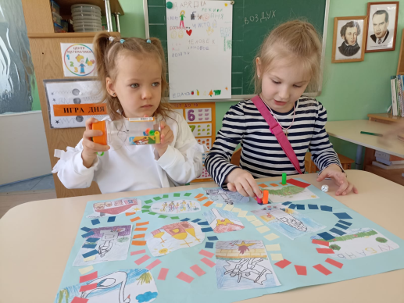
Орленок- хранитель исторической памяти
Задачи трека
Воспитывать любовь и уважение к своей семье
Формировать привязанность к малой родине
Знакомить с традициями и историей своей страны
Формы детской деятельности
Экскурсии и посещение музеев
Создание макетов и построек достопримечательностей города
Создание карт города и края
Альбомы «Моя семья», «Мой город»

Slide 11

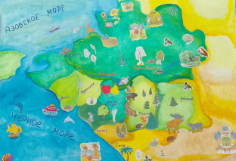
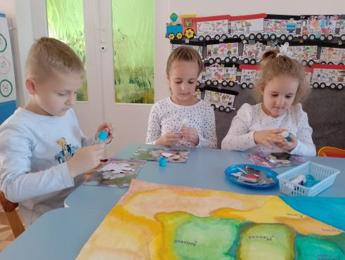
СОЗДАНИЕ КАРТЫ КРАСНОДАРСКОГО КРАЯ

Slide 12
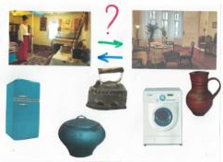
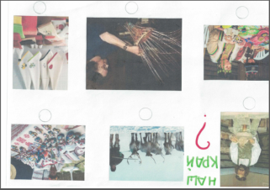
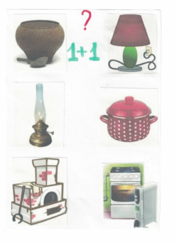
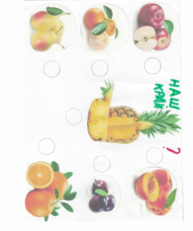
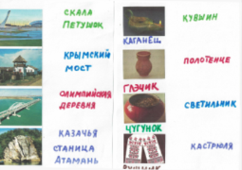
АВТОДИДАКТИЧЕСКИЕ КАРТОЧКИ В ЦЕНТРЕ АКТИВНОСТИ
.

Slide 13

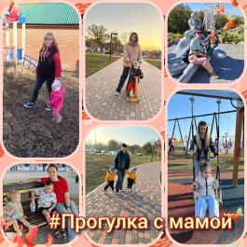
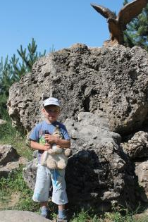
СЕМЕЙНЫЕ ЭКСКУРСИИ: ПАМЯТНЫЕ МЕСТА
И ИССЛЕДОВАТЕЛЬСКИЕ ВОПРОСЫ
Семьи посещают значимые объекты города: Александровскую крепость, храм, железнодорожный вокзал и городской парк. Эти экскурсии способствуют укреплению семейных связей и расширяют представления детей о родном городе.
Для развития исследовательского интереса детям предлагаются вопросы:
-какие улицы им запомнились, какими видами -транспорта пользуются жители,
-какие достопримечательности встречаются на маршруте.
Это формирует активную позицию при изучении города.

Slide 14
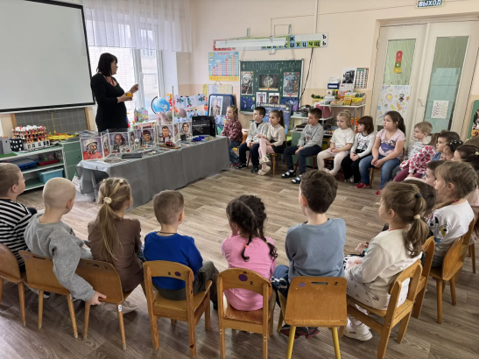
Взаимодействие с музеем

Slide 15
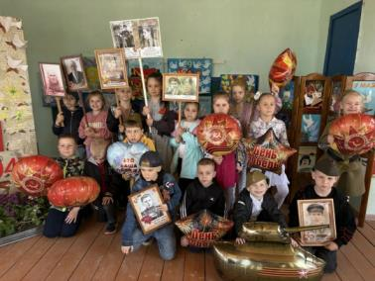
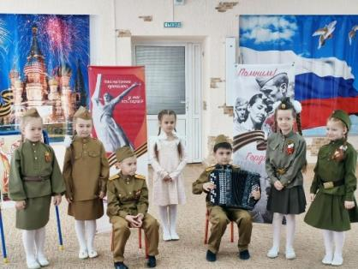
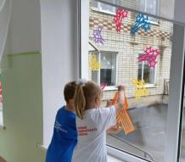
Акции патриотической направленности

Slide 16
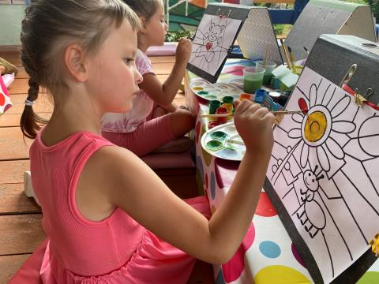
Орленок-мастер
Задачи трека
Развивать творческие способности
Формировать представления о профессиях, об общественно полезном труде
Воспитывать доброе и заботливое отношение к младшим и пожилым
Формы детской деятельности
Выставки творческих работ
Театрализованные представления
Творческие мастерские по изготовлению подарков

Slide 17
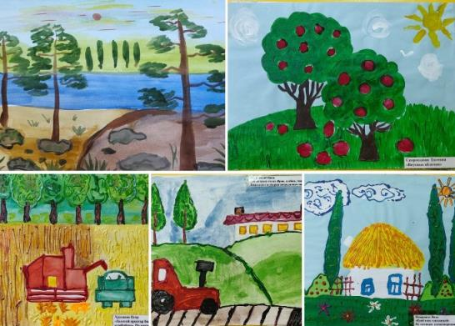
РИСУЕМ РОДНУЮ КУБАНЬ

Slide 18
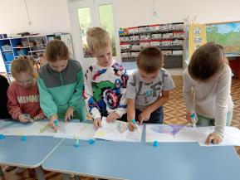
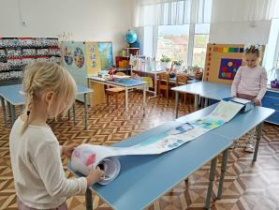
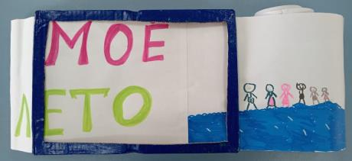
СОЗДАНИЕ ДИАФИЛЬМА О РОДНОМ КРАЕ

Slide 19
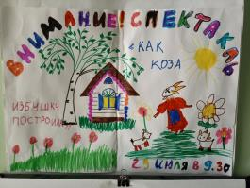
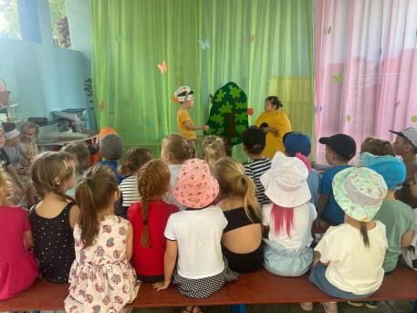
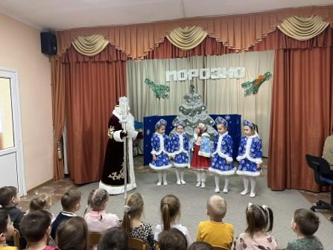
Театральная веранда

Slide 20
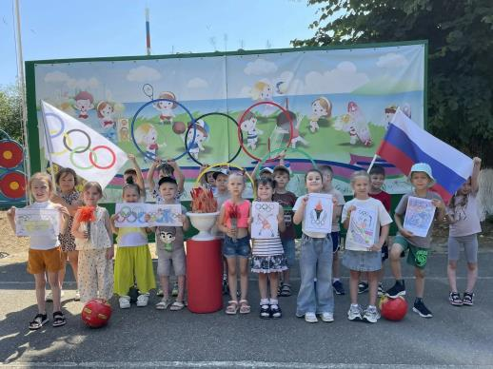
Орленок- спортсмен
Задачи трека
Формировать интерес к физкультуре и спорту
Формировать навыки здорового образа жизни
Формы детской деятельности
Сдача норм ГТО
Летние олимпийские игры
Походы -путешествия
Оздоровительная тропа «Терренкур»
Фестиваль народных игр

Slide 21
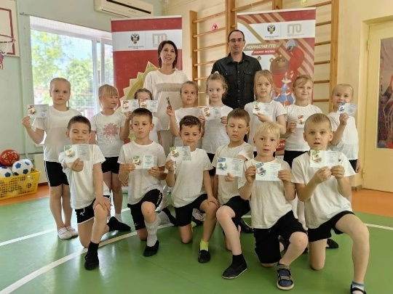
Сдача норм ГТО

Slide 22
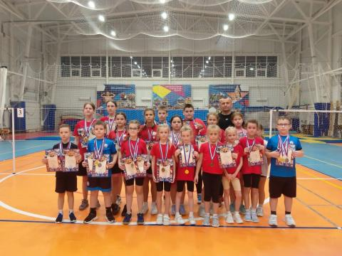
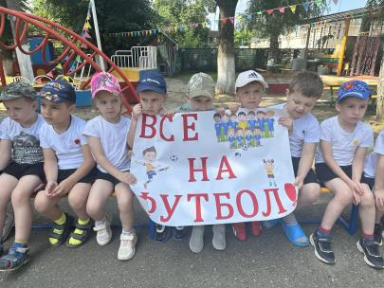
Кружки спортивной направленности

Slide 23
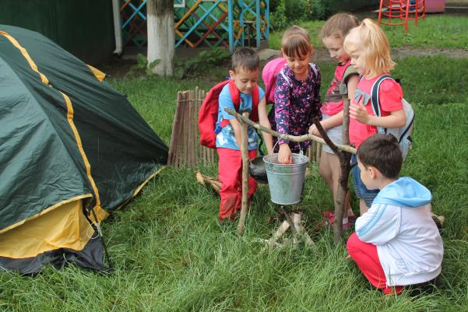
Поход по тропе с элементами терренкура

Slide 24
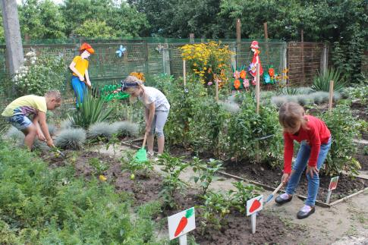
Орленок-доброволец
Задачи трека
формировать гуманное отношение к людям, животным, окружающей среде,
воспитывать волонтерский потенциал,
формировать инклюзивную культуру
Формы детской деятельности
концерты и подарки для детей с ОВЗ,
помощь малышам: насыпать песок в песочницу,
игры на прогулке, одеть и проводить на площадку.
Организация акций в памятные дни «День пожилого человека», «День семьи, любви и верности», «День дошкольного работника», акция «Добрые крышечки»

Slide 25
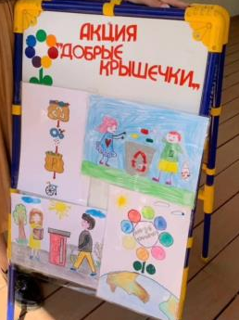
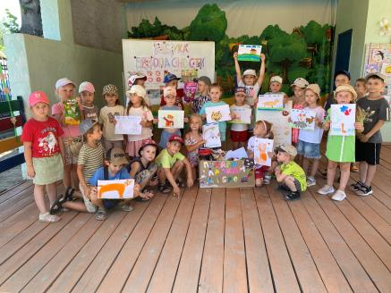
Социальные акции

Slide 26
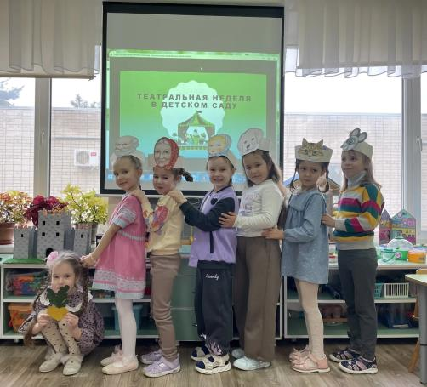
Театр малышам

Slide 27
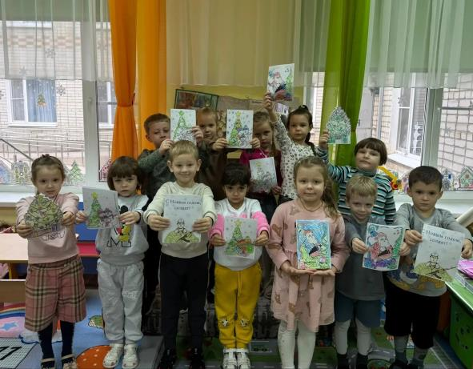
Подарок герою

Slide 28
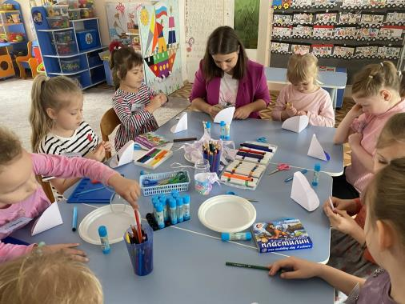
Мастерская подарков

Slide 29
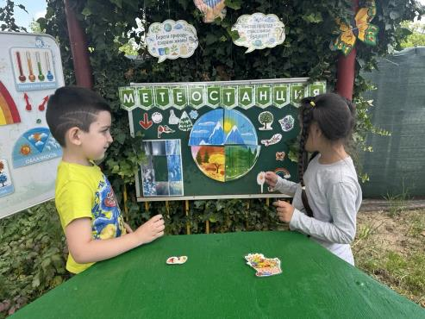
Орленок-эколог
Задачи трека
воспитывать экологическую культуру,
бережное отношение к природе родного края
Формы детской деятельности
экологические конкурсы,
участие в муниципальном проекте по озеленению города «Зеленая дорога»;
участие в акциях «Сдай макулатуру-сохрани дерево», «Покормите птиц зимой».»

Slide 30
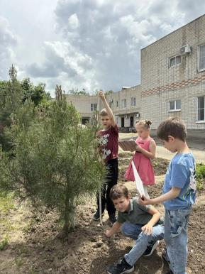
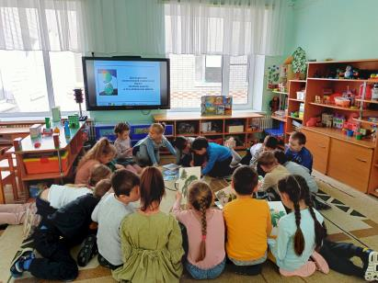
Проект «Зеленая дорога»

Slide 31
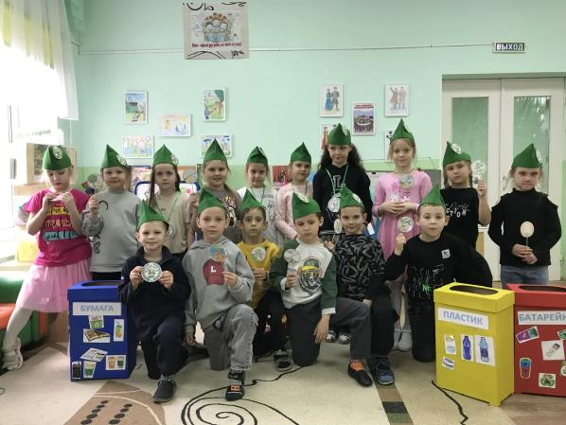
Проект «Эколята-дошкольята»

Slide 32
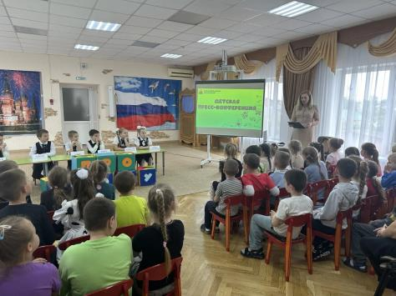
Орленок-эрудит
Задачи трека
сформировать положительную мотивацию к познавательной деятельности;
воспитать ценностное отношение к знаниям, понимание их важности для успеха в будущем;
сформировать навыки сотрудничества,
сформировать умение обобщать и систематизировать информацию, осуществлять сравнение,
развивать навыки анализа, установления причинно-следственных связей;
Формы детской деятельности
кружки интеллектуальной направленности «Робототехника», «Легофантазеры», «Шахматы», «Эврика»;
конкурсы инженерно-технической направленности,
Детская конференция

Slide 33
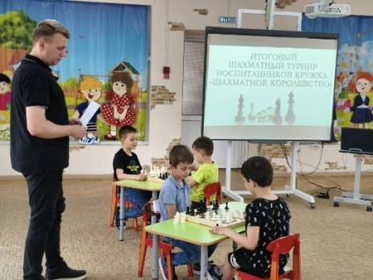
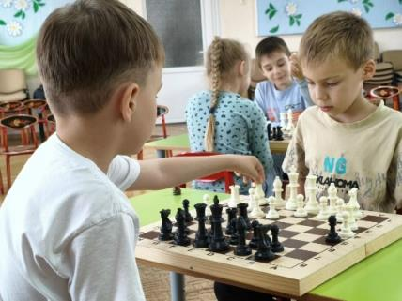
Шахматный турнир

Slide 34
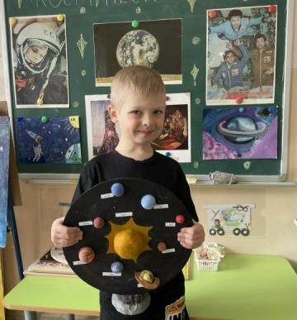
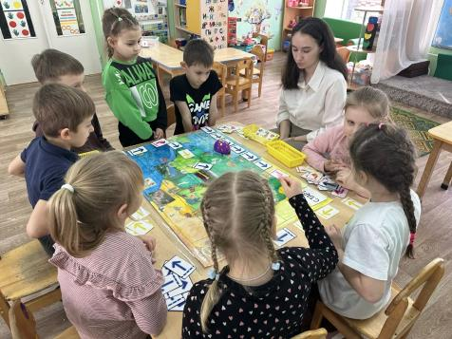
Кружки инженерно-технической направленности

Slide 35
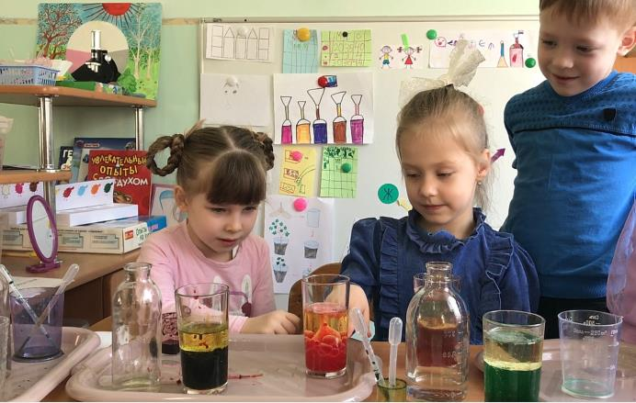
Экспериментальная лаборатория

Slide 36
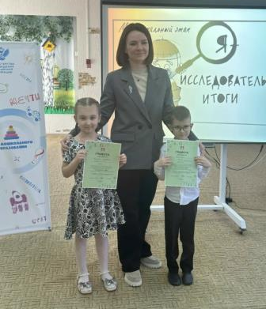
Орленок-лидер
Задачи трека
Формирование представлений о лидерстве
Развитие инициативности и организаторских навыков
Обучение взаимодействию в коллективе
Формы детской деятельности
Командные игры и испытания.
Проектная деятельность и защита проектов.
Коллективные творческие дела
Решение проблемных кейсов.
Анализ и обсуждение ситуаций

Slide 37
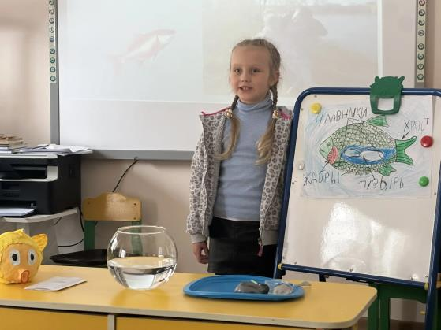
Презентация исследовательского проекта

Slide 38
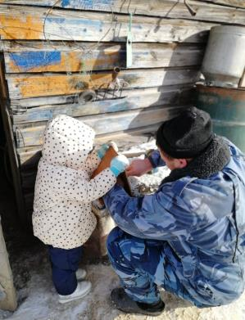
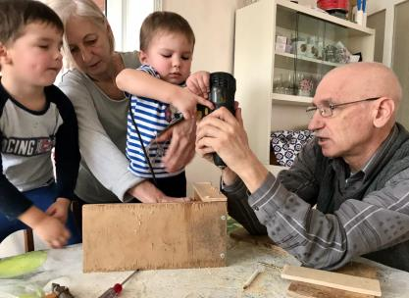
Взаимодействие с родителями

Slide 39

Результативность проекта
-Повышение мотивации детей к обучению
-Снижение уровня тревожности при переходе в школу
-Укрепление связи «семья — детский сад»
-Развитие у детей инициативности и самостоятельности

Slide 40

Вместе — к новым вершинам!
«Орлята — Дошколята» — это живая, ценностно-ориентированная среда,
где каждый ребёнок чувствует себя частью большой команды

